Slide 1
Microsoft Azure Administration | Konfiguration | Monitoring
Modul 5 – Microsoft Azure| Azure Monitoring

Slide 2
Inhalte
Monitoring
01
Hands OnLab
03
Azure Automation
02

Slide 3
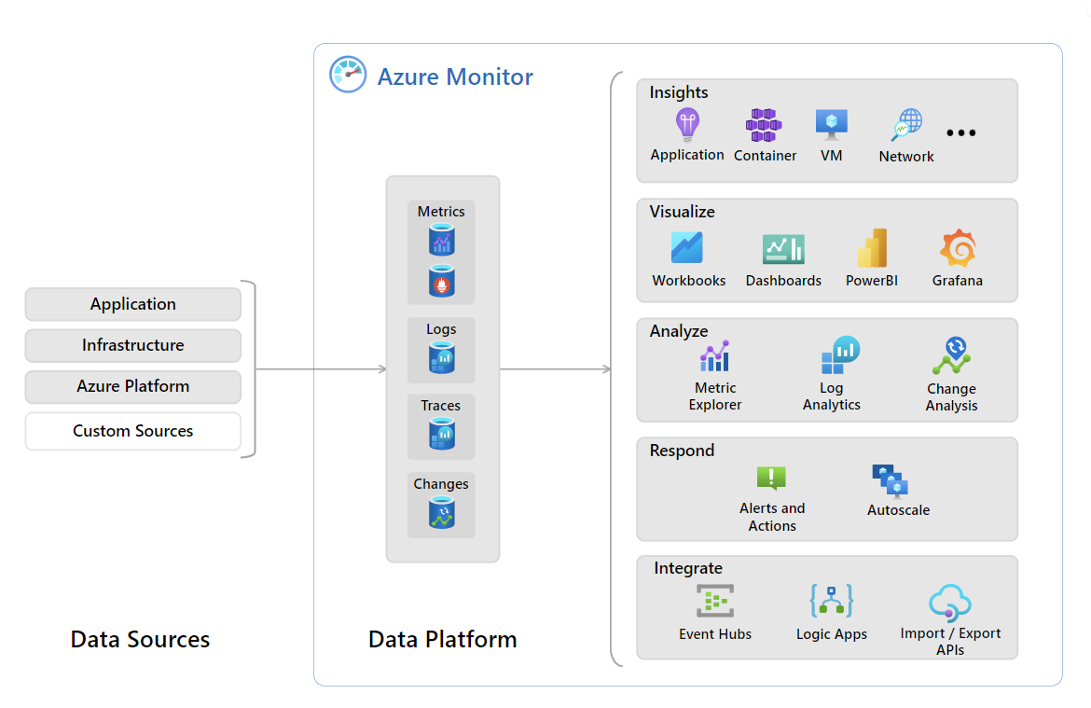
Azure Monitor

Slide 4
Azure Monitor
Metrics | Numerische Werte (zB. Bytes in/out Werden in einer Time-Series DB gespeichert
Logs | Logs aus Applikationen und Services. Werden in Log Analytics Workspaces verwaltet und mit Azure Data Explorer und KQL abgefragt.
Traces | Serie von zusammengehörigen Ereignissen (zB Benutzerinteraktion über mehere Dienste hinweg) via Azure Application Insights SDK
Changes | Eingebaute Change Analyse für alle Azure Komponenten – abfragbar via Azure Resource Graph (!)

Slide 5
Application Tracing
Tracing und Debugging:
In monolithischen Anwendungen >> Call Stacks (A ruft B ruft C…)
In SOA / Micro service Architekturen: Distributed Tracing
→ AZURE Application Insights
Wird deployed je nach System als
Agent
SDK
Library
[.NET, .NET Core, Java, Node.js, JS, Python]
Für manche Implementierungen werden Abhängigkeiten automatisch erkannt und als „Application Map“ generiert.
Azure Application Insights - Dependency Auto-Collection - Azure Monitor | Microsoft Learn

Slide 6
DEMO: Application Tracing mit Azure Monitor
Notes:
Portal
Powershell / CLI

Slide 7
Lab LOG.1: Azure Monitoring
Notes:
Portal
Powershell / CLI

